Slide 1
4차 산업 혁명과 차세대 교육 (Global Media & IT)
켄 안 선교사
Dec 3, 2017
(발렌시아 새누리 교회)
Notes:
This template is in wide-screen format and demonstrates how transitions, animations, and multimedia choreography can be used to enrich a presentation.

Slide 2
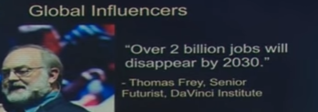
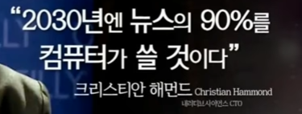
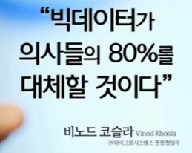
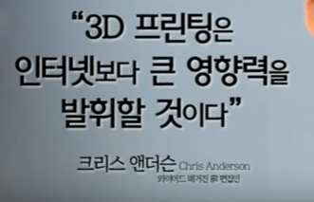
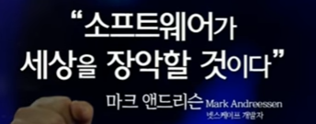
머지않은 장래에….
지금 초등학생들은 67% 이상이 새로 생긴 직업에 종사하게 될 것이다.

Slide 3
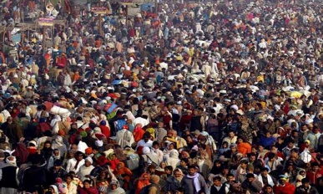
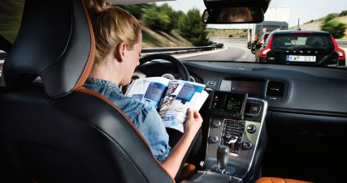
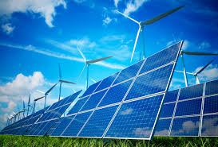
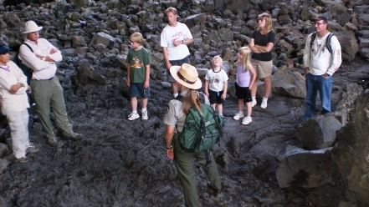
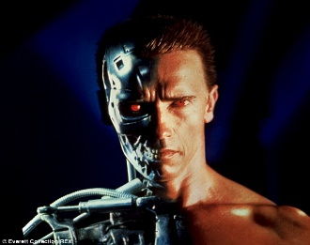
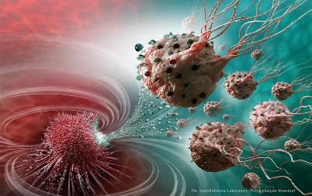
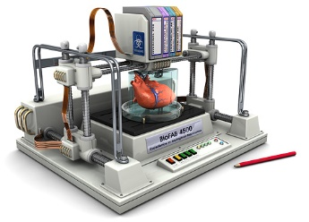
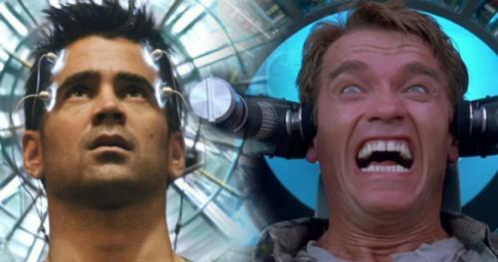
2040 까지 (유엔 레포트)
인구 83억 – 109억
자율 주행차, 드론 보편화
석유 시대의 종말
– 태양 에너지, 전기 에너지 등으로 대체
달방문 1백만명 시대
비생물학체가 인간의 뇌를 가짐
– Avatar
나노봇이 인체안에서 활동 – 암치료,
혈관 관련 질환 치료
바이오 프린팅 성행 (본인의 줄기 세포로)
인공 기억 세포를 뇌에 이식

Slide 4
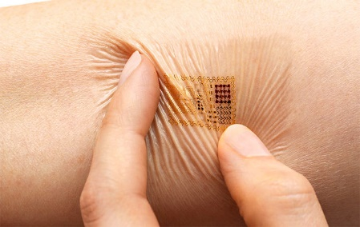
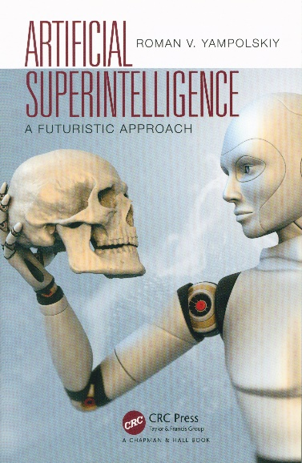
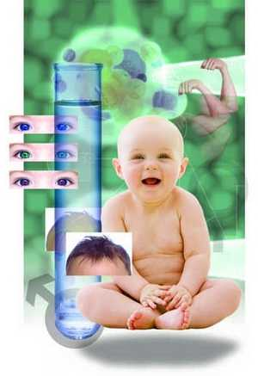
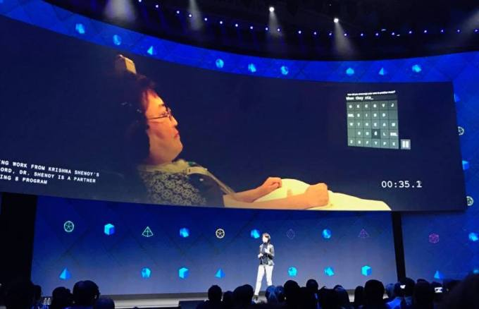
  텔레키네시스 – 마음으로 소통,
  마음을 업로드 → Brain-net
  Super Intelligence : 인간보다 스마트,
  인간 전체를 합친 두뇌보다 더 스마트
  DNA Editing, 디자이너 베이비 (맞춤형 아이)
  (성, 눈동자 색깔, 머리카락,키,외모, IQ, 성격)
  모든 종류의 암정복 ,
  바이오 프린팅으로 장기 이식
  기억 세포 , BCI, 사망시 뇌 이식

Slide 5
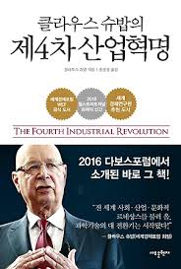
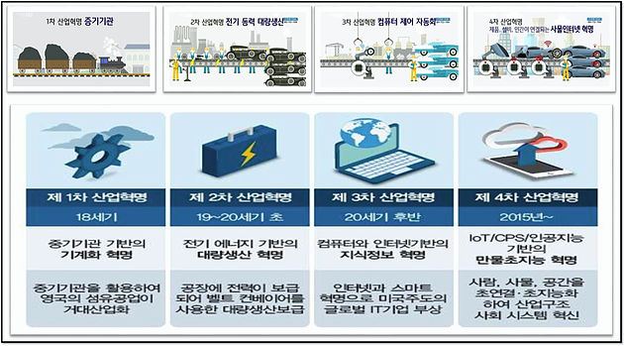
4차 산업혁명
2016년 1월 20일 스위스 다보스 포럼 – 세계 기업인, 정치인,경제학자 과학자 등 2,500여명 → 창립 이래 최초로 과학 기술 분야가 의제
디지털, 인공 지능, 바이오, 나노, 생명 공학 등이 융합 → 의식주 및 의식의 혁명적 변화

Slide 6


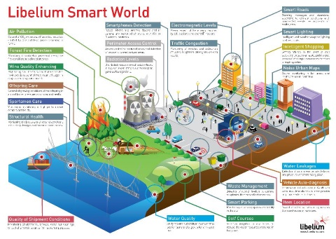
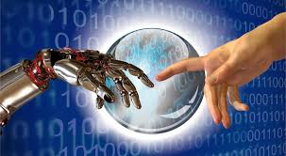
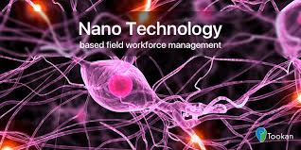
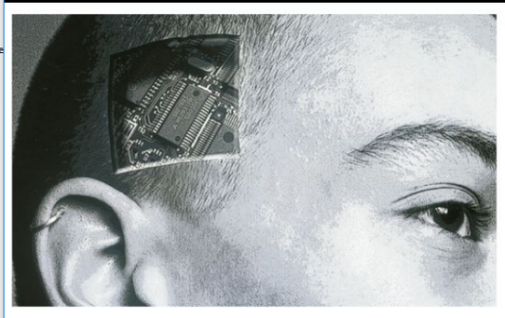
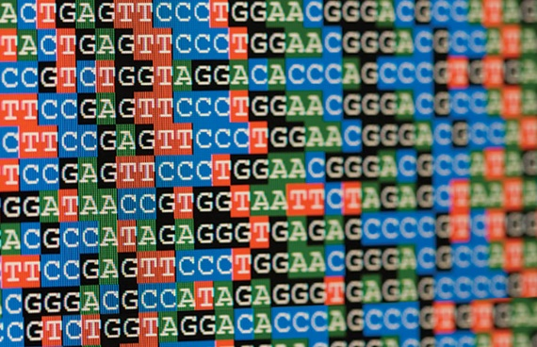
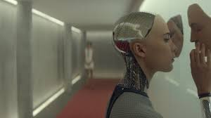
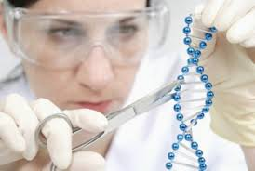
4th revolution
블록체인
생명공학
사물인터넷
인공지능
생명공학
자율주행차
뇌과학
인간지놈

Slide 7
Agenda
4차 산업 혁명의 현재와 미래
우리에게 어떤 영향을 끼치나?
미래의 자녀 교육

Slide 8

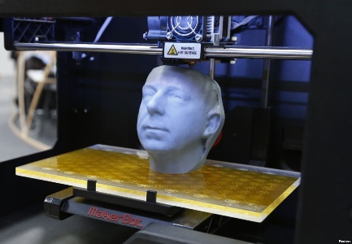
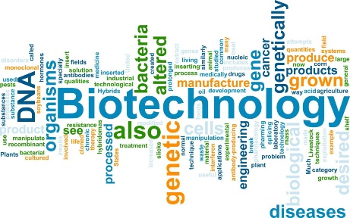
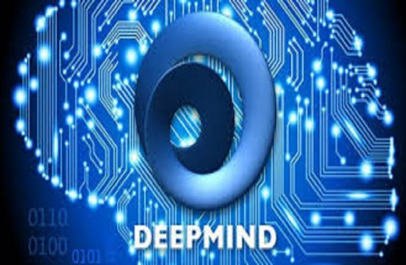
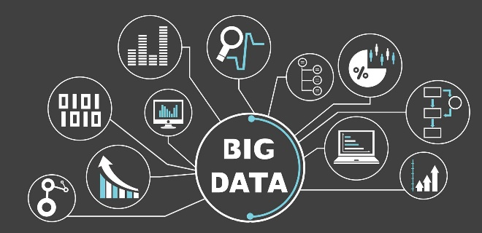
핵심 기술 메가 트렌드
빅 데이터
블록 체인
Machine Intelligence
– 인공 지능, 자율 주행차
사물 인터넷
3-D 프린팅
바이오 텍

Slide 9
1. 자율 주행차 시대가 활짝 열린다

Slide 10
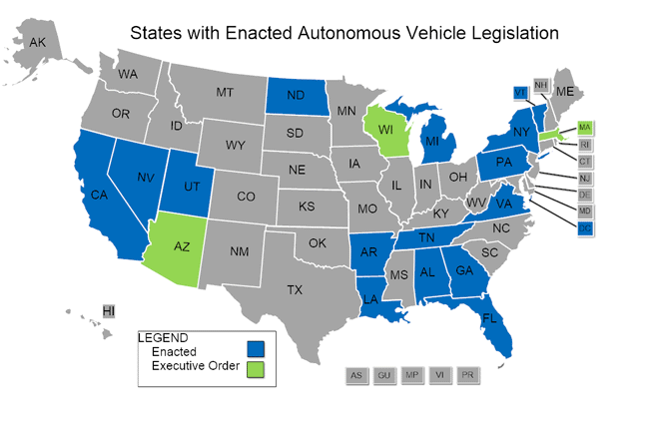
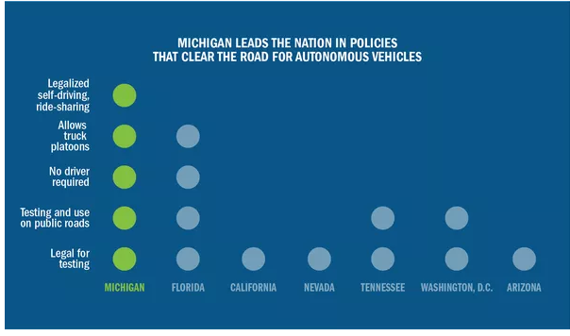
18개주 법통과
미시간 – 최초 포괄적 규정
Alabama, Alkansas, California,Colorado, Florida, Georgia, Louisiana, Michigan, New York, Nevada, North Dakota, Pennsylvania, South Carolina, Tennesse, Texas, Utah, Virginia, Vermont, Washington D.C
2016년 12월,
Gov. Rick Snyder signed

Slide 11
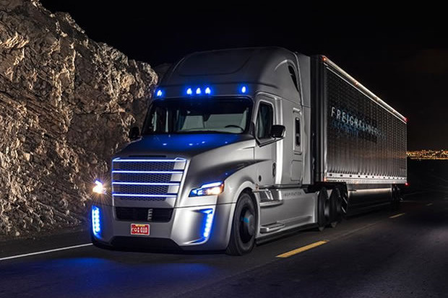
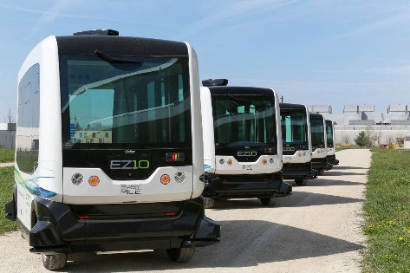
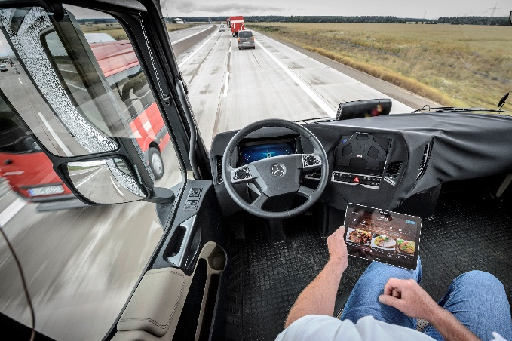
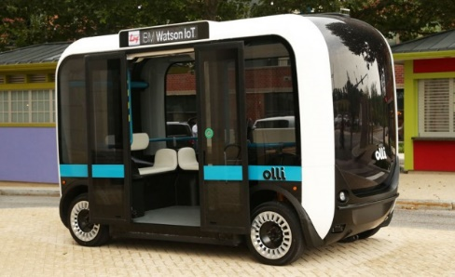
자율 주행차로 인한 운전 직업 상실
Truck Driver → 160만명
(Avg. Income $42,000,
Commercial Truck Income 67 Billion )
Transportation Truck -> 80만명
Taxi Driver -> 18만명
Uber Driver → 16만명,
School Bus Driver → 50만명
Commute Bus Driver → 16만명
골드만 삭스 : 4백만명의 운전 직업,
매달 25,000 개씩, 연 300,000 개씩 없어짐
DMV, Car Dealer, Mechanic, Car Wash,
부품 판매소, 가스 스테이션, 보험,
교통 경찰, 트래픽 스쿨 등 영향을 받아
없이짐
→ By 2020, 천만대가 상용화, 2045, IEEE 75%

Slide 12
2. 3D Printing
- 누구나 manufacturer 가 됨, 프로토타입
- 레이 커즈와일 : 2025년경, 무료 디자인 웹
→ 옷을 집에서 프린트

Slide 13
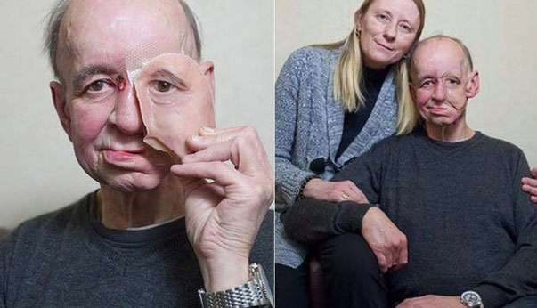
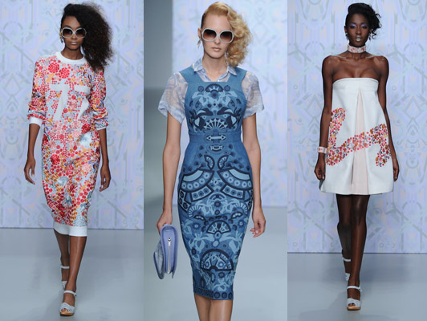

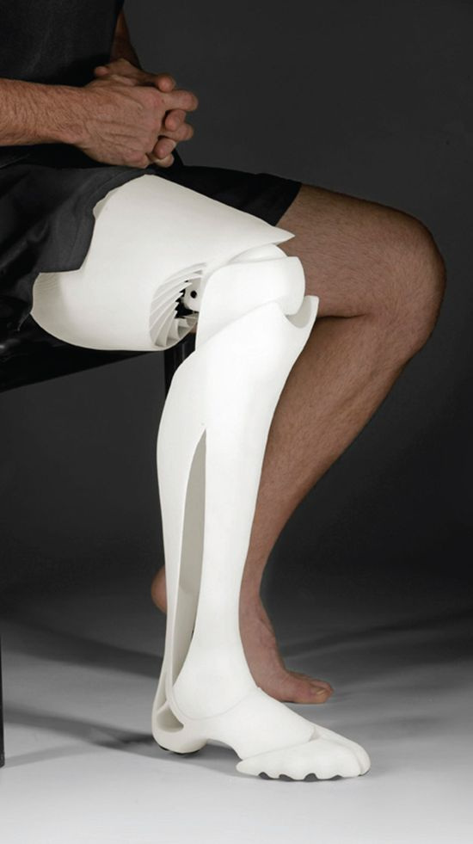
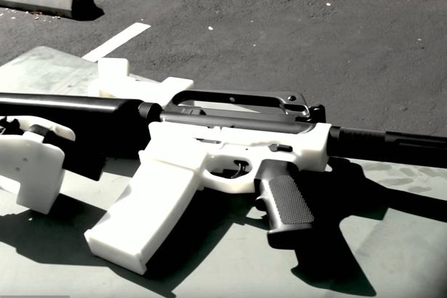
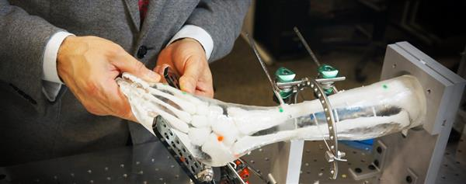
3D Printing – 3차원 물체

Slide 14
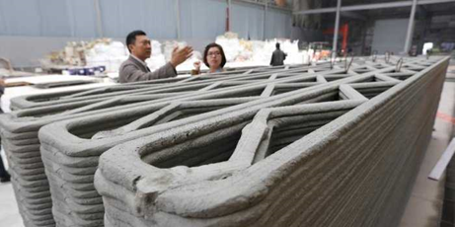
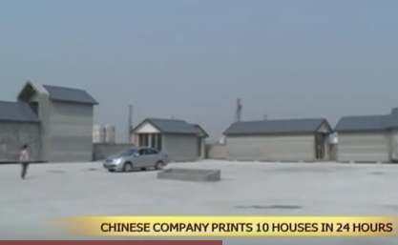
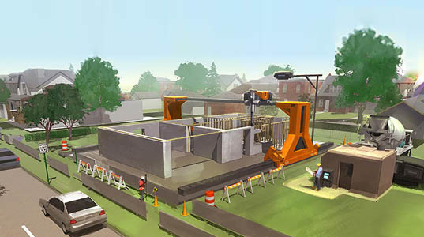
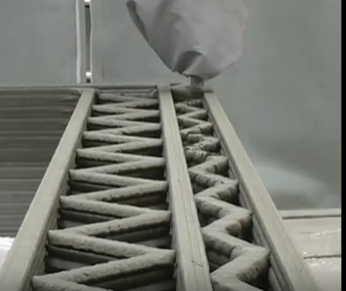
3-D House Printer
10개 집을 하루에 - 중국

Slide 15
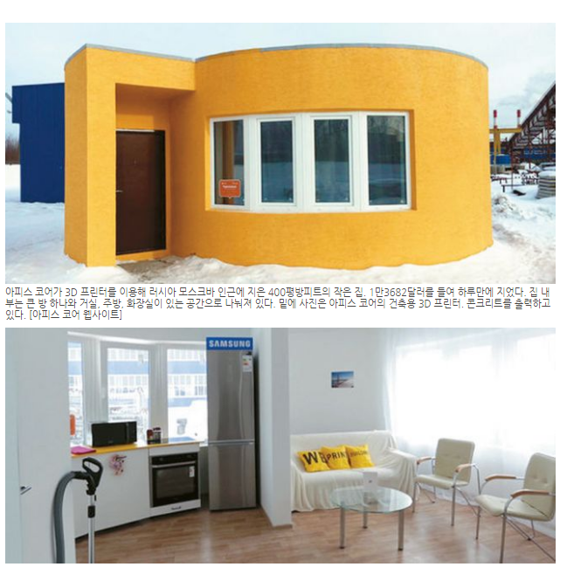
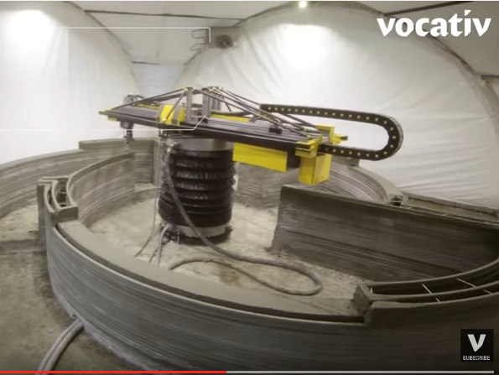
Russia - $13,600 짜리 3D Printing House

Slide 16

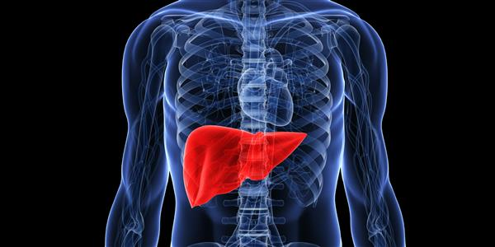
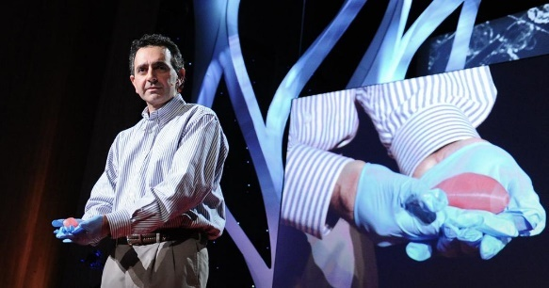

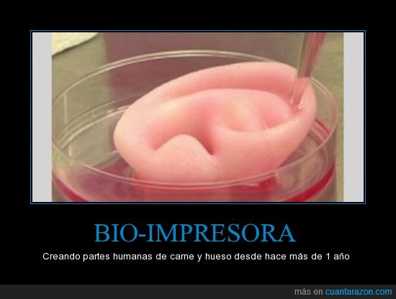





바이오 프린팅
Anthony Atala – 방광 이식 성공
Organovo 선두

Slide 17
3. 블록 체인으로 인한 경제 혁명

Slide 18



What is blockchain – 신뢰 시스템, Open Algorism, Distributed

Slide 19



Blockchain Use cases – 경제 혁명
화폐혁명 – Cryptocurrency 가 병행 혹은 대체 → 비트코인, 이더리움, 라이트 코인
Digital Identity – 여권, 출생증명, 결혼 증명
스마트 콘트렉트 – 에스크로, 토지거래, 부동산
거래, 행정업무, 정부, 투표

Slide 20
4. 사람보다 똑똑해 지는 인공지능
(Artificial Intelligence)

Slide 21



AI - IBM Watson
Feb 27, 2017 Barcelona – Mobile World Congress (2017 MWC)
Within 30 years, IQ 10,000 Super Intelligence
Within 30 years, the chip in the shoes is smarter than human
2040, Smart Robot 10 billion → more than the population

Slide 22





Watson
폐암 진단 성공률
– 98%
대장암 – 98%
직장암 – 96%
인간 의사 – 50%
왓슨의 의료 진단, 치료
Information Dashboard

Slide 23





언어 번역
Skype Translate - Beta
English - Spanish
$249
Voice Translation → English, French, Italian, Portuguese, Spanish
Text → German, Russian, Arabic, Hindi, Japanese, Korean, Chinese

Slide 24




가정 도우미 로봇

Slide 25







전투 로봇

Slide 26

작곡하는 인공 지능
AIVA 음악 작곡 – “Genesis” Symphonic Fantasy in “A” minor
Experiment in Music Intelligence (EMIT)
: David Cope (University of Santa Cruz)
→ 오리건 대학 라슨 교수 vs EMI vs Original 바하곡
→ 바하의 작품 하루에 5,000 곡 작곡
→ 베토벤, 쇼팽, 라흐마니노프, 스트라빈스키

Slide 27




Microsoft AI
렘브란트는 붓과 페인트로 그림을 그리지만 우리는 테크노로지와 데이터로 그림을 그린다
- Microsoft AI Director

Slide 28




실제 그림 vs 인공지능이 그린 그림
컴퓨터가 소설을 씀 – 유우레이 라이타

Slide 29




보칼로이드 – 음성, 노래까지 실제 가수와 똑같이...

Slide 30
5. 20억개의 일자리가 없어질 수 있다 – 그러나 새로운 일자리도 많이 생겨 난다

Slide 31




Amazon Go – 무인 마켓
앱으로 스캔
물건을 고르고
원치 않으면 다시 넣고
다 넣었으면 그냥 나간다

Slide 32

431 스토어 2016 9월 현재
Trader Joe’s – 464
Kroger – 2,778
8 Million to 30 M 직업이 사라질 가능성

Slide 33










Slide 34

미래 일자리에 대한 보고서
후쿠오카 생명 보험 → Watson
2013, 옥스포드 대학 보고서
→ 10-20년내, 47%(X)
WEC 보고서 → 2020년까지, 710만개(X)
200만개(O)
로버트 실러 예일대 교수 → 자동화
시간당 20달러 미만 → 83%,
20-40달러 → 31%, 40달러 → 4%
토마스 프레이 , 2030년까지 20억개 (X)

Slide 35
번호 | 직업 | 사라질 확률
1 | 텔레 마케터 | 99.0%
2 | 화물,창고 관련 업무 종사자 | 99.0%
3 | 시계 수선공 | 99.0%
4 | 스포츠 경기 심판 | 98%
5 | 모델 | 98%
6 | 캐시어 | 97%
7 | 전화교환원 | 97%
8 | 리셉션니스트 | 96%
9 | 자동차 엔지니어 | 96%
10 | 카지노 딜러 | 96%
11 | 레스토랑 요리사(fast food) | 96%
12 | 회계, 감사 | 94%
13 | 웨이터, 웨이트리스 | 94%
14 | 정육업자 | 93%
15 | 소매업자 | 92%
16 | 보험 판매원 | 92%
17 | 교통 감시요원 | 90%
18 | 제빵사 | 89%
19 | 버스기사 | 89%
20 | 택시 기사 | 89%
High Risk Job
번호 | 직업 | 사라질 확률
1 | 멀티미디어 아티스트 | 1.5%
2 | 음악감독, 작곡가 | 1.5%
3 | 생명과학자 | 1.5%
4 | 세일즈 메니저 | 1.3%
5 | 미생물학자 | 1.2%
6 | 간호사 | 0.90%
7 | 성직자 | 0.81%
8 | 중등교사 | 0.78%
9 | 고고학자, 인류학자 | 0.77%
10 | 운동 트레이너 | 0.71%
11 | 큐레이터 | 0.68%
12 | 컴퓨터 시스템 분석가 | 0.65%
13 | 무대,전시 디자이너 | 0.55%
14 | 치과의사 | 0.44%
15 | 초등학교 교사 | 0.44%
16 | 심리학자 | 0.43%
17 | 외과, 내과 의사 | 0.42%
18 | 영양사 | 0.39%
19 | 구강, 악안면술 외과의사 | 0.39%
20 | 헬스케어 부문 사회복지사 | 0.39%
Low Risk Job

Slide 36






새로 떠오르는 직업

Slide 37



극심한 부의 불평등

Slide 38



기본 소득에 대하여
누구에게나 : 나이에 제한 없이, 어린 아이부터 노인까지
무조건적으로 : 현금 지급, 돈의 사용 용도 제한 없음,
지출 보고할 필요 없음
기본 소득의 기원 – 토마스 페인 (1737 – 1809)
  하나님은 가난한 자와 부자를 만들지 않으셨다, 오직 남자와
  여자를 만드셨다
  지구를 유산으로 물려 주셨다. 하나님을 섬기는 유일한 길은
  하나님의 창조물을 행복하게 해 주는 것이다
  재산의 종류 → 자연 재산, 인위적 활동에 의해서 형성된 재산
  자연 재산에서 나오는 수입은 세금을 걷어서 시민들에게 배당금으로 주자
  땅의 개인 사유화를 없앰으로 해서 가난을 없애자, 기득권자들은 비민주적 권한 남용으로 땅을 소유해 왔다.
  자연의 산물, 땅, 채소, 동물, 공기, 바람, 물, 석유, 천연 가스, 지식의 축적, 인공 지능…. 어느 누구도 자연의 산물 소유에서는 동등한 권리를 갖는다

Slide 39
6. 로봇과의 사랑, 섹스, 결혼, 윤리, 세금

Slide 40


감성 로봇 - 소피아
인공지능과 사랑을 느낌

Slide 41






섹스 로봇
Within 15 years, VR Sex will become normal
2035, 대부분의 사람들이 VR Sex toy 소유
2025, High income → Robot Sex becomes popular
Lily - 프랑스 여인, 자기가 만든 로봇과 사랑에 빠짐
섹스 로봇

Slide 42







로봇이 결혼 주례
간호원 로봇
네네 아네가사키 – 첫번째 로봇과 결혼
무릎꿇고
앉는 로봇
쳉, 31, 자기가 만든 로봇과 결혼
→ 2017-4-7

Slide 43





로봇세 논쟁 : 부의 불균형 심화
빌게이츠 vs 로렌스 서머스 (하바드 교수)
Beneficial AI Conference – Asiloma,
23개항의 로봇 윤리 제정
실직자 직업 교육
교육 투자

Slide 44
7. 맞춤 인간, 디자이너 베이비의 성행
– 하나님의 형상?

Slide 45



DNA – blue print of Life
James Watson

Slide 46





Francis Collins vs Craig Ventor
Craig Ventor : “No. I believe that the universe is far more wonderful than just assuming it was made by some higher power.”

Slide 47


유전자 검사 - $100 에 가능(Illumina)
2017.1.12 뉴스
NovaSeq
2003 - 13년간, $2.7billion
2006 - $300,000
2014 - $1,000
2017 - $100 ( 1 hour)
NovaSeq 5000 - $850,000
NovaSeq 6000 - $985,000
DNA Sequencing 의 혁명

Slide 48





Genetic Disease
Korean differs from American

Slide 49

유전자 지도의 윤리적 이슈
나쁜 유전자 가진 사람들을 차별
  보험료 인상(영국) , 취직 (IBM), 낙태
Ownership 의 문제
오용, 남용될 경우
빌 게이츠 같은 케이스
어스퍼거스 신드롬

Slide 50





DNA 시퀀싱, DNA 편집 - 디자이너 베이비
CRISPR CAS9
판코니 빈혈

Slide 51







3부모 : 영국에서 허용 – 2015.2.3
“미토 콘드리아 대체는 유전자 변형 아이를 거부할 논리적 근거가 사라진다는 뜻이다“
→ 맞춤 아기 (Designer Baby) 문을 열것
유전병 없고
성별은 골라서
완전한 시력
IQ 높고
대머리가 아니고
키크고

Slide 52


Pew Research
불신자 – 75% Yes, 24% No
프로테스탄트 – 41% Yes, 56% No
카톨릭 – 48% Yes, 50% No
Why not acceptable?

Slide 53
하나님의 형상 → Bible Verses
창 1:31 “하나님이 지으신 그 모든 것을 보시니 보시기에 심히 좋았더라 저녁이 되고 아침이 되니 이는
여섯째 날이니라” → 인간의 창조
창 9:6 “ 다른 사람의 피를 흘리면 그 사람의 피도 흘릴 것이니 이는 하나님이 자기 형상대로
사람을 지으셨음이니라”
시 139:31 “주께서 내 내장을 지으시며 나의 모태에서 나를 만드셨나이다
내가 주께 감사하옴은 나를 지으심이 심히 기묘하심이라 주께서 하시는 일이 기이함을 내 영혼이 잘
아나이다. 내가 은밀한 데서 지음을 받고 땅의 깊은 곳에서 기이하게 지음을 받은 때에 나의 형체가 주의
앞에 숨겨지지 못하였나이다”
예 1:5 “내가 너를 모태에 짓기 전에 너를 알았고 네가 배에서 나오기 전에 너를 성별하였고 너를 여러 나라의 선지자로
세웠노라 하시기로”

Slide 54






현대판 키메라

Slide 55


법적, 윤리적 문제
세부모 아이 : 미국은 불법(2001년 이후) → 멕시코
성별을 선택하는 시술은 캘리포니아, 뉴욕, 하와이 합법
난자없는 아이 →, 가짜 난자(pseudo embryo) 에 정상 난자로 알게 착각시키고 정자를 수정
→ University of Bath , 쥐 실험에 성공, 두 남자 사이에
도 아이가 가능, 한 사람도 가능
인공 자궁 → Maybe 2074 가능

Slide 56
미래의 자녀 교육

Slide 57

EduTech – Education + technology

Slide 58




1. Ubiquitous Learning (언제 어디서나, 교육대상의 극대화)
MOOC → Massive Open Online Course
  Coursera (일리노이, 펜실바니아, 존스홉킨스,
  미시간대학, 스탠포드, U.C San Diego, 듀크,
  동경대학등 600여개 대학, 4500개 프로그램,
  등록자수 3,500만명
  Edx.org (MIT, Harvard, Microsoft, 칼텍,
  브라운, 코넬, U.C Berkely 등)
  Udacity (Google, 직업인 교육)
  → Self-driving car tech, machine learning,
  data science, VR developer,
  AI, robotics, digital marketer,
  business analytics, programming basic
Coursera
Edx.org
Udacity

Slide 59
2. Redefinition of learning space
Minerva School : 하버드, 예일, 스탠포드보다 높은 경쟁률
  모든 수업은 100% 온라인
  전원 기숙사 생활
  1학년 : 샌프란시스코 , 2학년 : 아르헨티나, 독일
  3학년 : 인도, 한국, 4학년 : 이스라엘,영국
  등록금 : 1만 2천달러 + 기숙사비 + 생활비 → 약 3만불
에듀클리퍼 (educlipper) : 교육 콘텐츠 share
Udemy : 55,000 course,
702010 모델 : 10% 교육, 20% 타인과의 대화, 코칭, 70% 실제 경험

Slide 60



3. Personalized learning (맞춤형 학습)
– 코칭이지 티칭이 아니다
Alt School (not one-size-fits-all) - 개인별 학습계획
로봇 교사
  전 세계 학생 70%, 디지털 아바타에게 수업을 듣는다
  100개 이상의 언어를 가르치고 학습자의
  성취도와 목표에 따라 교육 콘텐츠를 수정할
  수 있다. 2030년 아바타의 인기가 치솟을
  것이다→ 제임스 캔턴, 퓨처 스마트
  로봇 교사의 도움으로 1:1 티칭이
  가능하게 된다 → 토마스 프레이
  - 인공지능 툴
조지아텍 조교

Slide 61





4. 교육에 VR, AR,홀로그램,
인공지능 도입
Eon Reality : 8,000개 앱, 4천만 이상이
사용
Google Expedition Pioneer : 만리장성, 해저,
인체해부
뽀로로 스케치팝 : 색칠하면 살아움직임
퀴버비젼 : 색칠공부 앱
사이언스 AR : 생물학, 지구과학, 지리학,
천문학
Layer Reality App : 서로 다른 시대의 실상,
예, 과거의 경복궁과 지금의 경복궁
* 텔레프레젠스, 홀로그램 :

Slide 62


4. Micro College – Nano Degree Program
Nano Degree
4년짜리 코스로는 더 이상 빠른 변화를
따라갈 수 없음
  Davinci Coders : Cyber Security,
  Web Development, Game Development
  Udacity
  에콜 42

Slide 63



5. Mobile Learning, Game Learning
컴퓨터 없이 모바일로만 인터넷에 접속해서 모든 일상을 처리하는 모바일 뿐인 세상이 온다 – 에릭 슈미트 구글 회장
학습콘텐츠 분량이 짧아야 함
학습콘텐츠는 단순하고 간결해야 함
구체적이고 명확하게..

Slide 64
미래에 요구되는 Skills

Slide 65

세계경제포럼에서 제시하는 Top 10 Skills
복잡한 문제 해결
비판적인 사고 방식
창의성
사람관리
다른 사람 코디네이션
감성적 지성
판단과 결정
서비스 정신 투철
협상 능력
인지적 융통성

Slide 66

21세기 핵심역량

Slide 67



복잡한 문제 해결
짚더미에서 바늘하나를 찾으려면 어떤
방법이 있을까?
딸을 낳으면 하나 더 낳고 아들을 낳으면 중단하는 나라의 남녀 성비율은?
빌딩의 evacuation plan 을 디자인해라
복잡한 상황에서 문제 해결할 수 있는 능력
현재의 시스템은 새로운 시대에 맞질 않는다 – 비지니스 모델이 바뀜
테크노롤지가 너무 빠르게 변함
6%만이 이 스킬을 가지고 있음

Slide 68


Critical Thinking - 비판적 사고방식
Creative Thinking - 창의성
Process Skill
Uber
Airbnb
blockchain – cryptocurrency
유투브에서 광고를 빼버리면 어떤 방법으로 돈을 벌 수 있을까?
무인자동차 시대에 어떤 사역을 하면 좋을까
설교 작성을 인공지능에게 도움을 받을 수 있을까?
인공지능에게 성경적 결정을 내리게 하려면?

Slide 69
People Management – 인간관계
Coordination
말하는 것 (Talk)
Get organized
듣는 법 (Active Listening) – 받아들이고, 이해하고 기억하고 반응을 보임
칭찬하고 보상하고 (Practice Praising and rewarding)
멘토가 있어야 함 (Find a mentor)
효율적으로 상대방과 대화하는 법 (Learn how to effectively communicate with anyone)
상대방을 신뢰하는 능력 (ability to trust others)
감정을 언제,어떻게 나타낼지를 아는 능력
상대방에 대한 인내
진심의 관심 (Genuine interest)
협상 능력 (negotiation skills)
유모 감각 (a great sense of humor)

Slide 70
Emotional intelligence
능률을 많이 올리는 사람은 감성지능도 높다
  감정을 심사숙고하라 : 어떤 무드인지, 오늘 나의 결정이 어떤 영향을 초래하는 지 물어라
  다른 사람의 관점 : Negative 반응을 받아드려라
  쉬었다 가는 법을 배워라
  왜 다른 사람은 이렇게 느끼는지, 그 배경에는 무엇이 있을까 등을 배워라
  칭찬하라
  사과하라
  용서하라
  정죄를 빨리 하지 마라
  생각을 콘트롤하라
  배움을 멈추지 마라

Slide 71
그렇다면…. 어떻게 해야 하는가
미래의 직업 동향을 잘 살피고 전공을 결정할 것
어려서 부터 코딩을 배울 것
인문학을 접할 것 : 철학, 심리학, 역사학, 종교학 등
  복잡한 문제 해결 (Complex Problem Solving)
  Critical Thinking, Creative Thinking
EduTech 에 민감하고 툴들을 잘 활용할 것
4차 산업혁명 시대가 요구하는 스킬들을 잘 훈련할 것
  사람관리(People Management), 서비스 정신 (Service Orientation)
  협상능력 (Negotiation Skill), 판단과 결정 (Judgement & Decision Making)
  인지적 융통성 (Cognitive Flexibility)
4차 산업혁명 시대의 윤리적, 사회적, 성경적 잇슈등을 잘 깨닫게 할 것

Slide 72


맘몬 + 편리주의 + 현실주의
편리하지 않은 것은 죄악
→ 고난, 희생이 들어갈 자리가 없다
→ 과학 기술과 함께 하는 시간이 점점 많아짐
→ 지루함, 시간을 기다리지 못함, 인내심이 작아짐
영원에서 현재로 → 오늘의 행복이 중요
데이터이즘
거대 자본
인공지능
사물인터넷
3D 프린팅

Slide 73
신이신론
창조의 하나님 혹은 Supreme은 인정, 그러나 구원의 하나님은 배제
원죄론을 믿지 않음 - 벤자민 프랭클린
이성주의자 - 토마스 제퍼슨 → 제퍼슨 성경
환상, 기적, 신비, 초월 → 과학적 증명을 하려고 시도
독일 과학자 토마스 렘퍼트의 실험, “영혼 이탈 현상“,
“터널 통과한 느낌”, 42명에게 저혈압에 의한 졸도
60% → 환각 증상, 47% → 새로운 세계
20% → 초자연적인 누군가를 만났다
17% → 환한 불빛
8% → 터널을 지나간 듯한 느낌
영화, Raise 에서 “나일강 피가 물드는 장면 → 악어가 공격한 것으로 묘사“ , 모세가 하나님과 만나는 장면 → 어린 동자가 등장
Beauty & Beast → 동성애 감독 → 동성애 내용
인본주의
과학주의
이성주의

Slide 74
Me-Centric
(나 중심적인 자아 실천)
포스트 모더니즘의 특징
* 현세주의 – 건강과 치료
* 주관주의
* 절대 진리보다는 관점이 중요
* 행복 추구
* Me, Me, Me
“Gen Z” 의 사고 방식
성취욕
과학주의
IT
기업

Slide 75





Generation Z

Slide 76

Gen Z

Slide 77
Gen Z (Mobile 세대)
Digital-native , 25% Population, $44 billion, 2020 → 1/3,
자기 주도형 → 좋아하는 일에 집중
문제해결자 → 문제상황을 그대로 받아들이지 않고 다양한 정보 분석, 객관적, 논리적 해결책
Multi-tasking
8초 마케팅 → 빠른 시간내에 메세지를 전해야 한다
소셜 미디아가 중요 → 그러나 스냅쳇, Secret, Whisper 를 선호
Two-way conversation are a must ,
but not necessarily with words → 상호 교통
창업 하려는 의지가 강하다
글로벌에 익숙 – 다른 나라 사람들과 결혼에 아무 문제가 없다, 1/10
  Homo-sexual → embraced, normative

Slide 78

미래에 대한 준비
전 11:4
“풍세를 살펴보는 자는 파종하지 못할 것이요 구름만 바라보는
자는 거두지 못하리라”
전 9:17
“조용히 들리는 지혜자들의 말들이 우매한 자들을 다스리는
자의 호령보다 나으니라. “
디도서 3:14
“또 우리 사람들도 열매 없는 자가 되지 않게 하기 위하여 필요한 것을
준비하는 좋은 일에 힘 쓰기를 배우게 하라”

